Slide 1

◆ 프로세스
** 프로그램 하나가 실행되는 단위(쓰레드의 집합)
** 시분할 시스템 >> 현재 운영체제에서 자주 쓰이는 시스템
>> 하나씩 프로세스를 할당해서 처리 >> 빠르게 끝나서
멀티태스킹되는 것처럼 보임
** 할당 알고리즘 >> 스케줄링
** 병행 >> 어떤식으로 자원 할당해서 좀 더 효율적으로 편하게 연산을
수행할 것인가
** 병렬 >> 물리적인 연산수행이 여러 개 (코어수가 많아지면 연산속도가 늘어나
는 것이 아닌 처리량이 늘어나는것)
◆ 쓰레드 >> 한 프로세스에서도 병행이 일어나는데 그 중 한 단위
(프로세스 내부적으로 스케줄링을 함) (독립적인 흐름하나)

Slide 2
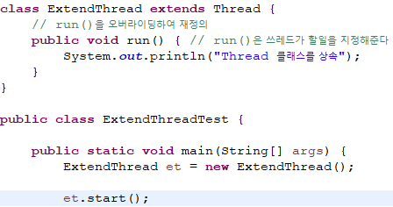
◆ 쓰레드 쓰는 방법
1. 클래스에 상속
** Thread라는 클래스를 상속
** run()이라는 해당 쓰레드가
할일을 지정해주는
추상메소드를
오버라이딩해서 재정의해줌
** start()를 통해 대기열에 들어가서 작업할 준비를 한다!
>> 호출은 가상머신이 자동적으로 해줌
>> 호출되면 run()을 실행함
>> 도중에 할당을 뺏길 수 있으며 다시 실행될 경우 처음부터가 아니라
도중에 멈췄던 구간부터 실행이 됨

Slide 3
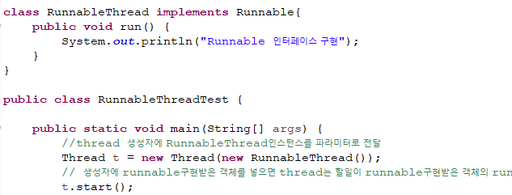
◆ 쓰레드 쓰는 방법
2. 인터페이스를 구현
** Runnable이라는
인터페이스를 구현해서
run이라는 추상메서드를
오버라이딩해서 재정의
** 쓰레드 객체를 만들어서 생성자에 해당 구현객체를 넣어줌!!
** 그리고 start()메소드!
◆ 두가지 방법의 차이점 : 인터페이스를 사용하는 방법은 만약 해당 클래스가
상속을 받아야 한다면 좋은 방법이며
상속 받을 것이 딱히 없다면 간단하게 상속해서
쓰면 좋다!

Slide 4
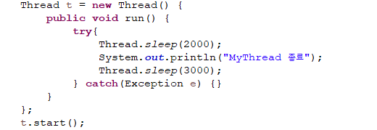
◆ 쓰레드 쓰는 방법
** 이너클래스로도 가능!!

Slide 5
◆ 쓰레드의 특징
** 기본적으로 쓰레드는 2개 이상이다! – main쓰레드 , 가비지컬렉터
** 쓰레드 객체를 만들고 start() 메서드를 호출하는 순간 main쓰레드 하나뿐이였
던 흐름이 두가지로 나뉘게 됨
** run메서드가 끝나면 쓰레드는 죽는다
** 죽은 쓰레드는 재활용이 불가능하며 또 그 일을 하려면 다시 만들어야 함
** main 메서드 자체가 run()이다 (가장 최초로 실행되는 쓰레드)
** 자바는 쓰레드 기반이다

Slide 6
◆ 쓰레드 상태
** new >> 쓰레드가 만들어짐
** Runnable >> 대기열에서 실행을 준비하는 상태
** Run >> 해당 작업을 실행 중인 상태
** Not Runnable >> 해당 작업을 잠시 멈추고 슬립, 대기 상태
** Terminate >> 해당 작업을 종료
Not Runnable
Runnable
Run
Terminate

Slide 7
◆ 쓰레드 메서드
** Thread.sleep(ms) >> ms이후 한번 수행!
(실행 상태에서 슬립상태로 넘어가서 다시 준비상태로 돌아온 다음 실행 상태로)
(메인 쓰레드를 제외하고 run안에서 쓰임)
** Run -> Not Runnable로 갈때 무조건 InterruptedException이 따라옴!
** 쓰레드객체.getName() >> 해당 쓰레드의 이름을 불러옴
** setDaemon(Boolean) >> 데몬쓰레드로 변환
>> 일반 쓰레드 : 주기능을 담당
(다른 쓰레드의 죽음과 관계없이 자기 할 일을 다 하고 죽음)
>> 데몬 쓰레드 : 보조기능(백그라운드)을 담당(자동저장, 가비지컬렉터)
(일반 쓰레드가 모두 죽으면 따라서 죽음)
>> setDaemon()은 start()메서드를 호출하기 전에 써야함!!

Slide 8
◆ 쓰레드 메서드
** 쓰레드객체.setPriority(Thread.MIN_PRIORITY >> 뒷우선
(우선순위 결정 메서드) Thread.NORM_PRIORITY >> 보통 우선
Thread.MAX_PRIORITY >> 가장 최우선
>> 우선순위는 1~10까지 있다( 높을수록 우선순위)
>> 우선순위는 확률이 높아지는 것이다
>> main 쓰레드의 우선순위는 NORM_PRIORITY(5)
>> Default값 우선순위는 해당 쓰레드가 생성된 쓰레드의 우선순위
>> 하지만 우리는 건들지 않는 것이 좋다

Slide 9
◆ 쓰레드 메서드
** t쓰레드객체.join() >> 해당 구문을 수행한 쓰레드가 t쓰레드가 끝날때 까지
대기 상태로 유지
(a,b가 완전히 종료되어야 c가 실행되게 하기 위해 쓰일 수 있다)
◆ 단일 쓰레드와 멀티 쓰레드
** 단일보다 멀티 쓰레드를 쓰는 것이 시간이 더 오래 걸림
왜?? 한 작업을 멈추고 다른 작업으로 넘어갈 때 그 지점의 기록을 남기고
불러올 때 이전 기록을 읽어와야하기 때문!!
(이것을 contextSwitching이라고 함) (이 비용때메 오래걸림)
** 각 쓰레드별로 callstack을 관리하며 프로그램의 종료는 모든 쓰레드의
callstack이 비워졌을 때 종료됨!
** Not Runnable에 작업들이 멈춰있는 경우 >> 프로그램이 뻗음 >> 데드락

